Slide 1
Albert Einstein
Josef Hájek

Slide 2
Dětství
Narozen 14. března 1879 v Ulmu.
Rodiče Hermann a Pauline Einsteinovi 1880 se celá rodina stěhuje do Mnichova.
V šesti letech hudební škola (hra na housle).
V roce 1889 začal navštěvovat gymnázium.
O pět let později školu opustil bez závěrečných zkoušek a odjel za rodinou do Milána, kam se rodina přestěhovala za otcovým obchodem.

Slide 3
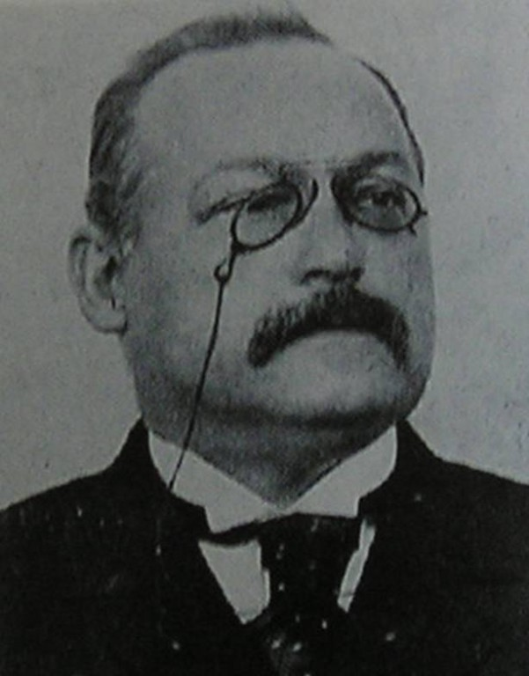
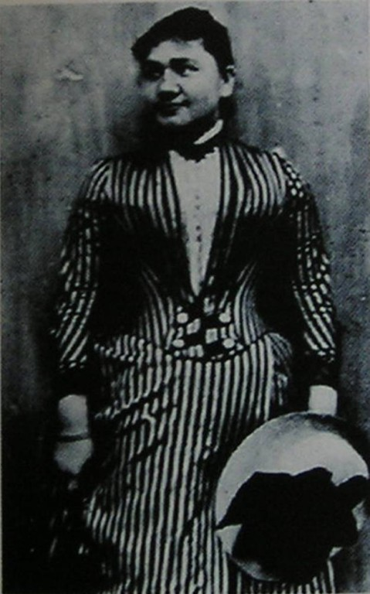
Rodiče
Otec Hermann- byl velmi nadaný matematik
Matka Paulina-bohatá rodina, hudební talent

Slide 4
Studium
1896- odmaturoval na Kantonální škole v Aarau
1900- získal v Curychu učitelský diplom a neúspěšně se ucházel o místo asistenta
Studium latiny, řečtiny a francouzštiny.
Při studiu mu dělala problém dyslexie.
Aspergerův syndrom.
Obtížné hledání zaměstnání, jelikož neměl švýcarské občanství.
1901- zakoupení občanství
1902- místo na bernském úřadě

Slide 5
Soukromý život
1902 - smrt otce
1903 - svatba Maričové s Einsteinem
Mileva Maričová byla dcera srbského úředníka.
1904 syn Hans Albert → později univerzitní profesor
1910 syn Eduard → ústav pro choromyslné
1919 rozvod s Milevou Maričovou
Po rozvodu si bere svou sestřenici Elsu Löwenthalovou.

Slide 6
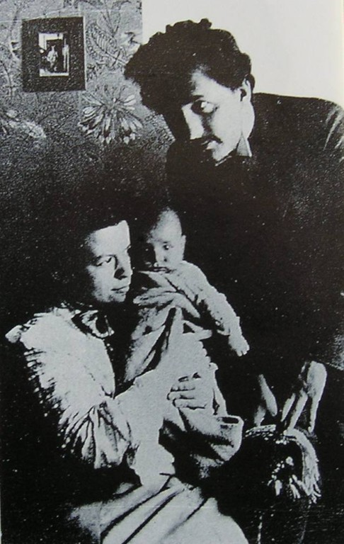
Rozvod ALBERTA S MANŽELKOU
Einsteinovi chyběl dar otcovského citu.
Matka se musela starat chronicky nemocného synka sama.

Slide 7
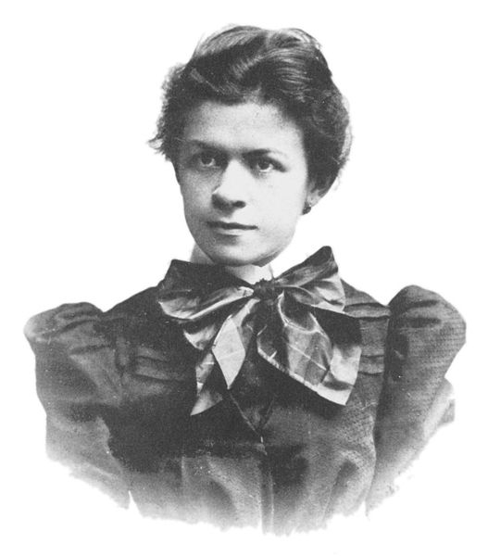
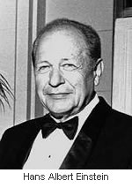
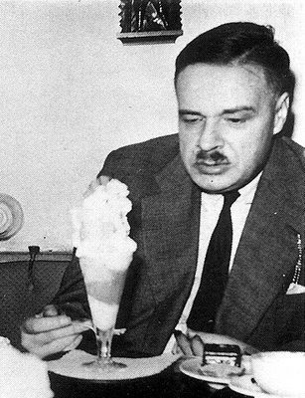
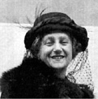
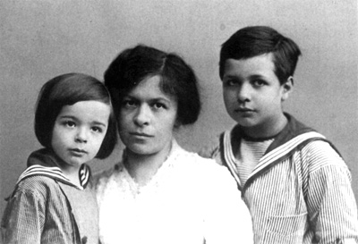
Mileva Maričová Eduard Einstein
Elsa Löwenthalová

Slide 8
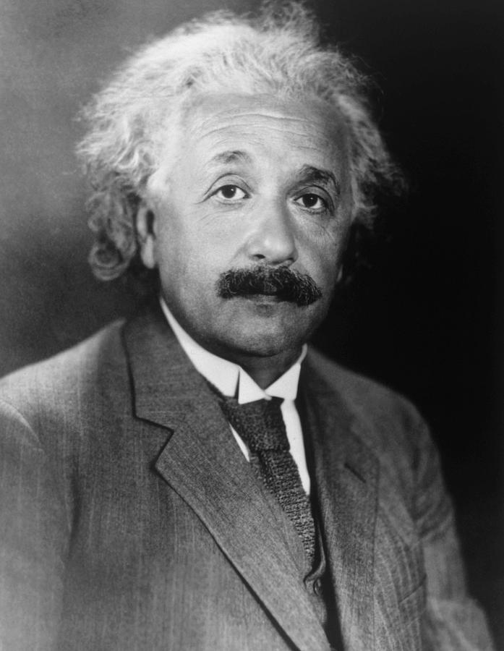
PRÁCE
V roce 1905 shrnul mnoho prací
Obhájil na curyšské univerzitě s názvem Nové určení rozměrů molekul
Brownova pohybu
Fotoelektrický efekt
E = mc²

Slide 9
Brownův pohyb
Molekuly v roztoku se vlivem tepelného pohybu neustále srážejí, přičemž směr a síla těchto srážek jsou náhodné, díky čemuž je i okamžitá poloha částice náhodná
Rychlost Brownova pohybu je úměrná teplotě systému

Slide 10
Fotoelektrický efekt
Fotoelektrický jev - fotoefekt.
Fyzikální jev.
Při němž jsou elektrony uvolňovány (vyzařovány) z látky (nejčastěji z kovu) v důsledku vstřebání elektromagnetického záření (rentgenové záření).
1922 - Nobelova cena – fotoelektrický efekt

Slide 11
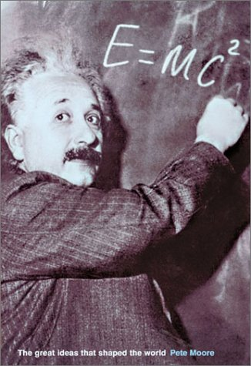
E = mc²
Nejslavnější rovnice Alberta Einsteina.
Základ-jaderné energetice a atomové bombě.

Slide 12
pobyt v praze
Jmenován na univerzitu 6. Ledna 1911 jako profesor teoretické fyziky a zároveň vedoucí Ústavu teoretické fyziky
Odjel rok po narození syna Eduarda
Koncem března odjel s manželkou, dvěma syny a tchyní ze Švýcarska do Prahy
Smíchov

Slide 13
Obecná teorie relativity
1907 myšlenka-kdyby mu židle náhle podklouzla a on se zřítil na podlahu, než by jeho sedací ústrojí pocítilo tvrdost podlahy, byl by na okamžik ve volném pádu
gravitace existuje pouze tehdy, pokud nám něco brání ve volném pádu

Slide 14
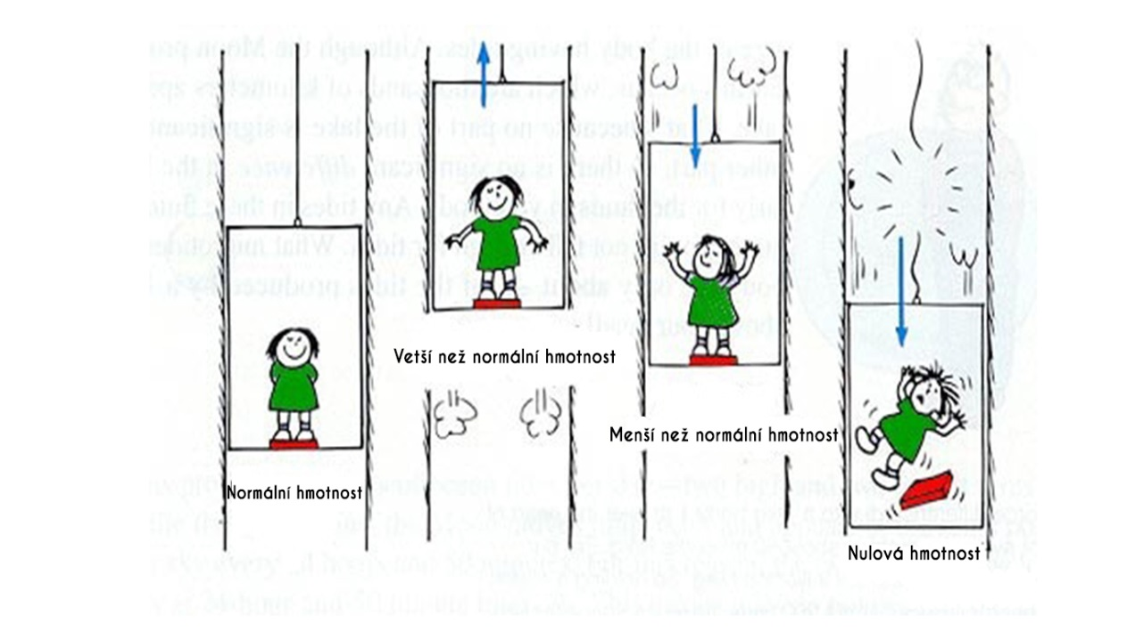
Vysvětlení Obecné teorie relativity

Slide 15
Čtyřrozměrný prostor
Napnuté prostěradlo-na které hodíme kulečníkovou kouli a ve se ve středu prohne a trochu jej zakřiví. Pokud místo kulečníkové koule použijeme kouli bowlingovou, vznikne větší prohlubeň – čím hmotnější objekt je, tím více zakřivuje časoprostor.
Obrovská hmotnost Slunce zakřivila časoprostor natolik, že nám zkrátka nezbývá nic jiného, než obíhat kolem dokola

Slide 16
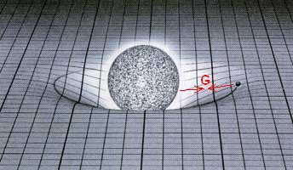
Vysvětlení čtyřrozměrného prostoru

Slide 17
Dilatace času
Dilatace času(roztažení, zpomalení času) je fyzikální jev pozorovaný u všech objektů, které vzhledem k pozorovateli.
V případě dvou pohybujících se pozorovatelů je dilatace času vzájemná, tedy oba dva vnímají hodiny toho druhého jako pomalejší. Naproti tomu u dilatace času gravitačním polem se pozorovatelé shodnou na tom, že hodiny s vyšším gravitačním potenciálem jsou pomalejší než hodiny s nižším potenciálem.

Slide 18
Paradox dvojčat
Když dvojče na Zemi pozoruje hodiny na palubě kosmické lodi, zdá se mu, že se na ní zpomaluje čas. Pozorovatel v lodi však nic takového nepociťuje - pro něj jde čas normálně, za to při pohledu na pozemské hodiny, se mu zdá, že čas se naopak zpožďuje na Zemi. Jakmile se však rozhodne otočit svůj vesmírný koráb, dojde k něčemu zvláštnímu. Při otáčce dochází ke zrychlení a náš cestoval se chtě nechtě zaboří do sedadla, což si vyloží tak, že na něj působí gravitace. Všechno kolem něj se najednou zrychlí - hodinky, které vidí na Zemi, se najednou začnou otáčet jako divé, a nejenže dožene jejich časovou ztrátu, ale dokonce jí i překoná. Po návratu pak zjistí, že jeho pozemské dvojče bude skutečně starší než on sám.

Slide 19
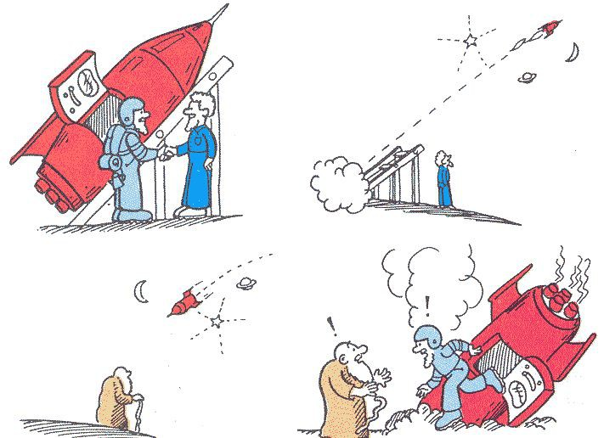
Paradox dvojčat

Slide 20
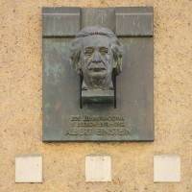
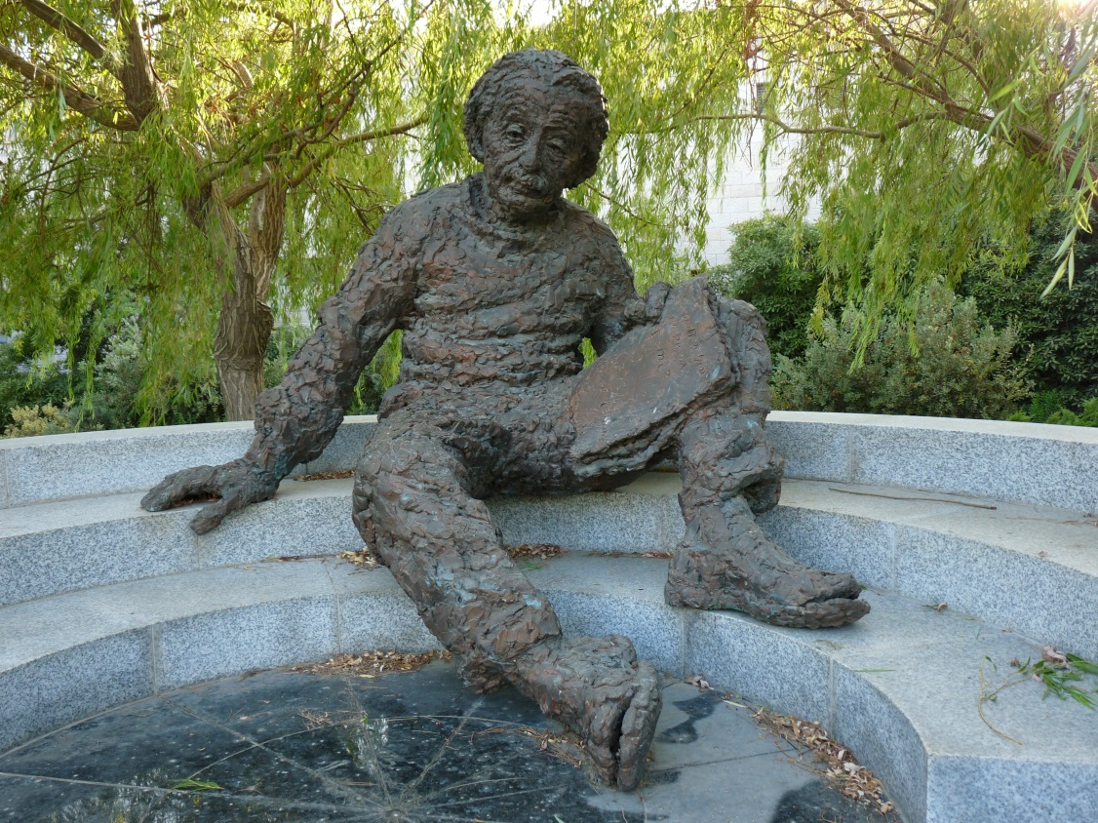
SMrt einsteina
18. dubna 1955 Princeton, New Jersey, USA

